Slide 1

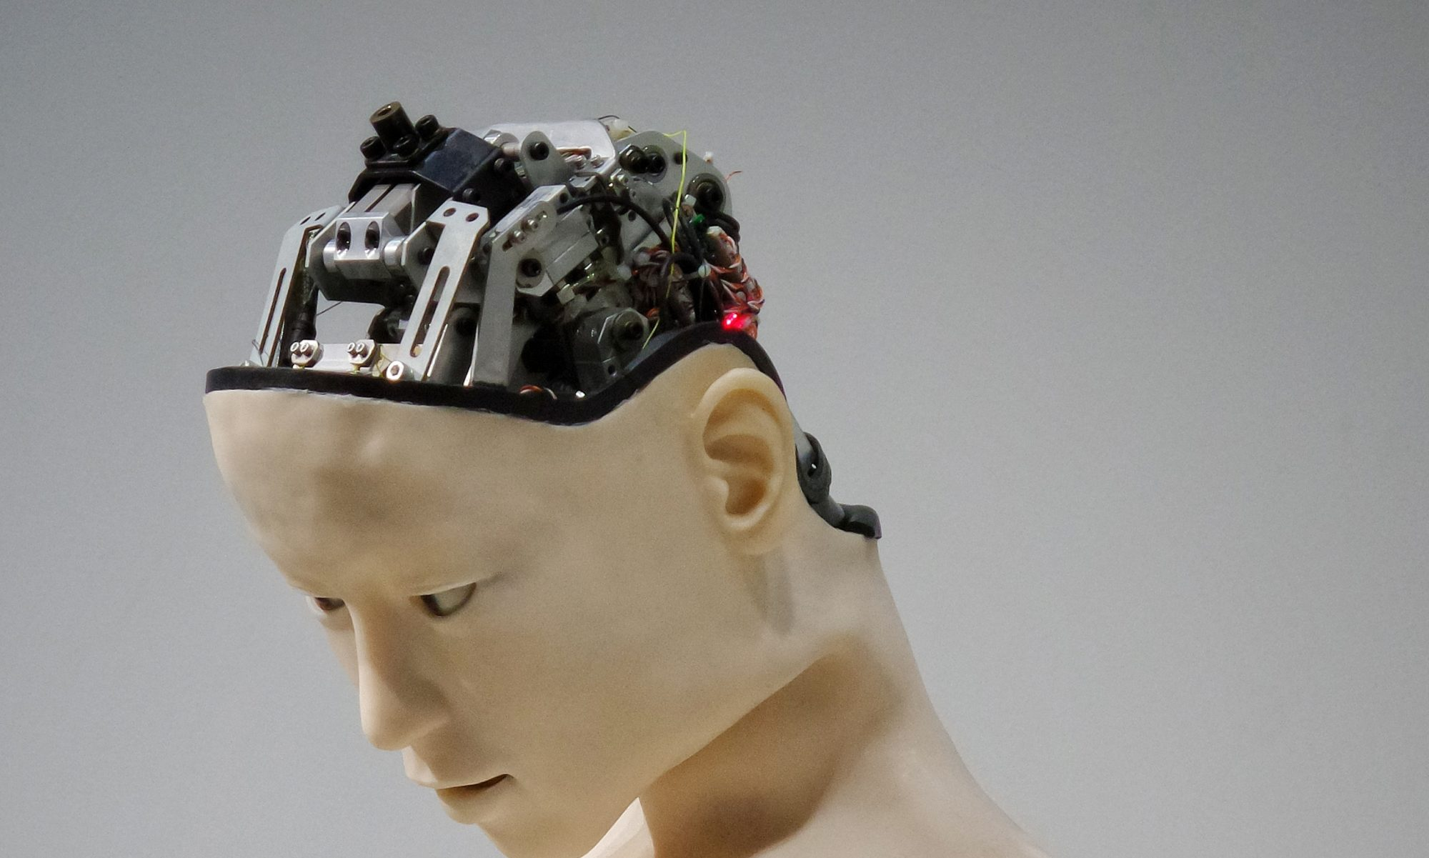
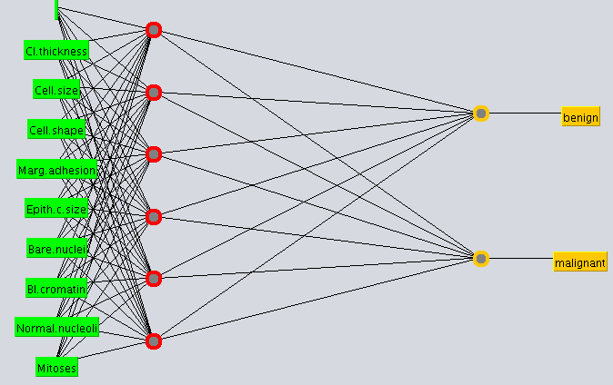
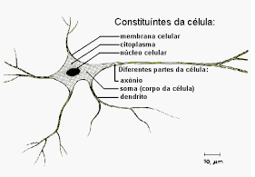

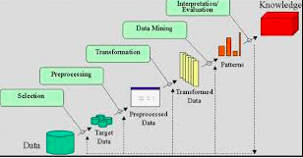
Especialização em Inteligência Artificial Aplicada
Aprendizado de Máquina e Laboratório de IA
Combinados
Prof. Dr. Jaime Wojciechowski
jaimewo@ufpr.br
© Todos os direitos reservados ao autor
Notes:
© Copyright Showeet.com – Free PowerPoint Templates

Slide 2
Recadinhos
1
Material das aulas na Ufpr Virtual com Código de inscrição iaa2022
2
O horário das aulas é das 9:00h às 12:00h (Aprendizado de Máquina) e à tarde das 13:30h às 17:00h (Laboratório de IA)
3
Avaliação:
Um trabalho individual para entrega no final do módulo
4
Softwares utilizados:
R
https://cran.r-project.org/bin/windows/base/
RStudio
https://rstudio.com/products/rstudio/download/
Notes:
© Copyright Showeet.com – Free PowerPoint Templates

Slide 3
Programação das aulas
TOTAL: 505 slides
Data | Assunto
13/08 | Introdução - Conceitos Gerais de Aprendizado de Máquina (70 slides) Aprendizado Supervisionado - KNN (Classificação, Regressão) (Teoria 13 slides, prática 25 slides)
20/08 | Aprendizado Supervisionado - Redes Neurais (Classificação, Regressão) (Teoria 104 slides, prática 49 slides)
27/08 | Aprendizado Supervisionado - SVM (Classificação, Regressão) (Teoria 41 slides, prática 41 slides) Avaliação e Comparação de modelos (36 slides)
03/09 | Aprendizado Supervisionado - Random Forest (Classificação, Regressão) (Teoria 23 slides, prática 36 slides)
10/09 | Emenda de FERIADO
17/09 | Aprendizado Não Supervisionado – K-means (Agrupamento) (Teoria 15 slides, prática 21 slides) Apriori (Regras de Associação) (Teoria 15 slides, prática 12 slides)
24/09 | Aprendizado por Reforço – Q-Learning (Teoria 40 slides)
Notes:
© Copyright Showeet.com – Free PowerPoint Templates

Slide 4
Trabalho Final
Mostrar Ufpr Virtual
Notes:
© Copyright Showeet.com – Free PowerPoint Templates

Slide 5
Trabalho Final
Avaliação:
Um trabalho entregue até 01/10, conforme especificação na página da disciplina.
Mostrar template da entrega.
Notes:
© Copyright Showeet.com – Free PowerPoint Templates

Slide 6
Referências
Bibliografia:
Introduction to Data Mining
TAN, P-N,; STEINBACH, M; KUMAR, V., Boston, Addison Wesley
Inteligência Artificial: uma Abordagem de Aprendizado de Máquina
Katti Faceli, Ana Carolina Lorena, João Gama e André C. P. L. F. de Carvalho
Machine Learning with R
Lantz, B.
Notes:
© Copyright Showeet.com – Free PowerPoint Templates

Slide 7
Referências
Páginas:
https://www.scielo.br/scielo.php?script=sci_arttext&pid=S0101-74382008000200007
https://medium.com/machina-sapiens/aprendizagem-de-m%C3%A1quina-%C3%A9-divertido-8fe1513ce59f
https://blogbrasil.comstor.com/8-mitos-sobre-machine-learning-desvendados
https://transformacaodigital.com/dados/o-que-e-machine-learning-e-como-funciona/
https://www.oficinadanet.com.br/curiosidades/24803-o-que-sao-algoritmos-de-aprendizado-de-maquina
ftp://ftp.dca.fee.unicamp.br/pub/docs/vonzuben/ia353_05/topicos13_14.pdf
https://lamfo-unb.github.io/2017/07/27/tres-tipos-am/
https://lamfo-unb.github.io/2017/07/27/tres-tipos-am/
https://www.cin.ufpe.br/~tg/2018-1/eccf-tg.pdf
https://machinelearningmastery.com/loocv-for-evaluating-machine-learning-algorithms/
https://machinelearningmastery.com/nested-cross-validation-for-machine-learning-with-python/
https://machinelearningmastery.com/how-to-configure-k-fold-cross-validation/
https://www.rdocumentation.org/packages/RSNNS/versions/0.4-12/topics/mlp
https://www.inf.ufsc.br/~aldo.vw/patrec/SNNS/UserManual/UserManual.html
https://edisciplinas.usp.br/pluginfile.php/4457290/mod_resource/content/2/SIN5007-Tema08-RedesNeurais.pdf
Notes:
© Copyright Showeet.com – Free PowerPoint Templates

Slide 8
Referências
Páginas:
https://www.youtube.com/watch?v=OY-RMRUaOCQ
http://deeplearningbook.com.br/funcao-de-ativacao/
https://matheusfacure.github.io/2017/07/12/activ-func/
https://www.cienciaedados.com/customizando-redes-neurais-com-funcoes-de-ativacao-alternativas/
http://deeplearningbook.com.br/algoritmo-backpropagation-parte-2-treinamento-de-redes-neurais/
https://matheusfacure.github.io/2017/03/10/backprop/
https://medium.com/@davivc/um-mergulho-profundo-na-matem%C3%A1tica- por-tr%C3%A1s-das-redes-neurais-77994b87a2ab
https://medium.com/machina-sapiens/aprendizagem-de-m%C3%A1quina-%C3%A9-divertido-8fe1513ce59f
http://deeplearningbook.com.br/aprendizado-com-a-descida-do-gradiente/ https://matheusfacure.github.io/2017/02/20/MQO-Gradiente-Descendente/
https://medium.com/@gabrielkirsten/a-evolução-da-descida-de-gradiente-e-seus-otimizadores-680c835c1b4f
http://www.cear.ufpb.br/juan/wp-content/uploads/2016/08/Aula-3c-Fun%C3%A7%C3%B5es-de-Ativa%C3%A7%C3%A3o-e-Gradiente-Descendente.pdf
https://www.youtube.com/watch?v=htfh2xrnlaE
https://www.youtube.com/watch?v=s0VhfvCB0Vw
Notes:
© Copyright Showeet.com – Free PowerPoint Templates

Slide 9
Referências
Páginas:
https://matheusfacure.github.io/2017/02/20/MQO-Gradiente-Descendente/
https://sites.icmc.usp.br/moacir/papers/Ponti_Costa_Como-funciona-o-Deep-Learning_2017.pdf
https://qastack.com.br/stats/220494/how-does-the-adam-method-of-stochastic-gradient-descent-work
https://www.youtube.com/watch?v=wZ3W6qP0cG4
https://www.youtube.com/watch?v=gmwxUy7NYpA
https://www.youtube.com/watch?v=YacPECoI5SY
https://www.youtube.com/watch?v=vMh0zPT0tLI
https://www.youtube.com/watch?v=sDv4f4s2SB8
https://www.youtube.com/watch?v=U-4XvK7jncg
https://www.youtube.com/watch?v=FpDsDn-fBKA
https://www.youtube.com/watch?v=Z35Jql2DZ44
https://hackernoon.com/dl03-gradient-descent-719aff91c7d6
Notes:
© Copyright Showeet.com – Free PowerPoint Templates

Slide 10
Referências
Páginas:
https://www.youtube.com/watch?v=CKLwvuKWQjo
https://qastack.com.br/datascience/36450/what-is-the-difference-between-gradient-descent-and-stochastic-gradient-descent
https://www.quora.com/Can-you-explain-basic-intuition-behind-ADAM-a-method-for-stochastic-optimization
https://qastack.com.br/stats/220494/how-does-the-adam-method-of-stochastic-gradient-descent-work
https://pt.qwe.wiki/wiki/Stochastic_gradient_descent#RMSProp
https://www.ic.unicamp.br/~wainer/cursos/1s2020/431/otimizacao3.html
https://matheusfacure.github.io/2017/07/10/problemas-treinamento/
https://www.analyticsvidhya.com/blog/2019/08/detailed-guide-7-loss-functions-machine-learning-python-code/
https://medium.com/@phuctrt/loss-functions-why-what-where-or-when-189815343d3f
http://deeplearningbook.com.br/cross-entropy-cost-function/
https://pt.qwe.wiki/wiki/Training,_validation,_and_test_sets
http://deeplearningbook.com.br/redes-neurais-recorrentes/#:~:text=As%20redes%20recorrentes%20s%C3%A3o%20um,de%20valores%20e%20ag%C3%AAncias%20governamentais.
Notes:
© Copyright Showeet.com – Free PowerPoint Templates

Slide 11
Referências
Páginas:
http://deeplearningbook.com.br/capitulos/
https://sites.icmc.usp.br/moacir/papers/Ponti_Costa_Como-funciona-o-Deep-Learning_2017.pdf
https://rockcontent.com/blog/bert/
https://sociotramas.wordpress.com/2019/12/09/algoritmos-de-geracao-de-textos-do-gpt-2-da-openai-tem-seu-codigo-finalmente-liberado-a-comunidade-ai-agradece/
https://matheusfacure.github.io/2017/09/12/rnn/
https://medium.com/machina-sapiens/aprendizagem-de-m%C3%A1quina-%C3%A9-divertido-parte-3-deep-learning-e-redes-neuronais-convolutivas-879e0ee7ba48
https://matheusfacure.github.io/2017/09/12/rnn/
https://www.analyticsvidhya.com/blog/2015/08/learning-concept-knn-algorithms-programming/#:~:text=The%20knn%20()%20function%20needs,is%20a%20user%2Dspecified%20number.&text=The%20value%20for%20k%20is,of%20the%20number%20of%20observations
https://2engenheiros.com/2017/07/24/classificar-dados-svm-no-r/
https://cran.r-project.org/web/packages/e1071/e1071.pdf
Notes:
© Copyright Showeet.com – Free PowerPoint Templates

Slide 12
Referências
Páginas:
http://dcm.ffclrp.usp.br/~augusto/teaching/ami/AM-I-Clustering.pdf
https://www.guru99.com/r-k-means-clustering.html
https://www.vooo.pro/insights/clustering-k-means-com-r/
https://smolski.github.io/livroavancado/analise-de-clusters.html
https://medium.com/@gabriel.stankevix/segmenta%C3%A7%C3%A3o-em-r-kmeans-pam-clara-e-dbscan-37b47baf3922
http://www.inf.ufpr.br/aurora/disciplinas/datamining/associa.pdf
https://pt.wikipedia.org/wiki/Regras_de_associa%C3%A7%C3%A3o
https://www.devmedia.com.br/data-mining-de-regras-de-associacao/6941#:~:text=Outro%20%C3%ADndice%20estat%C3%ADstico%20comumente%20utilizado,)%20%C3%B7%20Sup(B)
https://www.rdocumentation.org/packages/arules/versions/1.6-6/topics/apriori
https://medium.com/@datalivre/minera%C3%A7%C3%A3o-de-dados-e-regras-de-associa%C3%A7%C3%A3o-51531a9ca315
https://www.rdocumentation.org/packages/arules/versions/1.6-6
https://fmeireles.com/curso-r/manipulacao.html
https://waikato.github.io/weka-wiki/datasets/
Notes:
© Copyright Showeet.com – Free PowerPoint Templates

Slide 13
Boa sorte
Bora trabalhar
Notes:
© Copyright Showeet.com – Free PowerPoint Templates

